Slide 1
Nginx
High Performance Load Balancer, Web Server, & Reverse Proxy

Slide 2
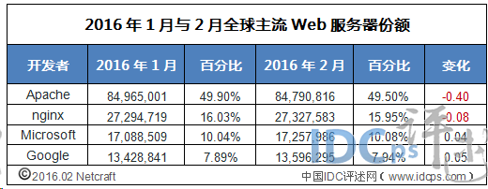
发展历程
1.创始 Igor Sysoev(俄罗斯)于2005年编写
2.特性 动静分离(缓存命中)、反向代理(负载均衡)、平滑升级、访问控制、URL Rewrite(正则)
3.现状
4.同类对比：http://www.ha97.com/5646.html

Slide 3
Docker
nginx_upstream_check DockerFile patch
docker top <nginx container id>
ngin.conf结构
location的优先级 (location =) > (location 完整路径 >) >(location ^~ 路径) >(location ~* 正则) >(location 路径)

Slide 4
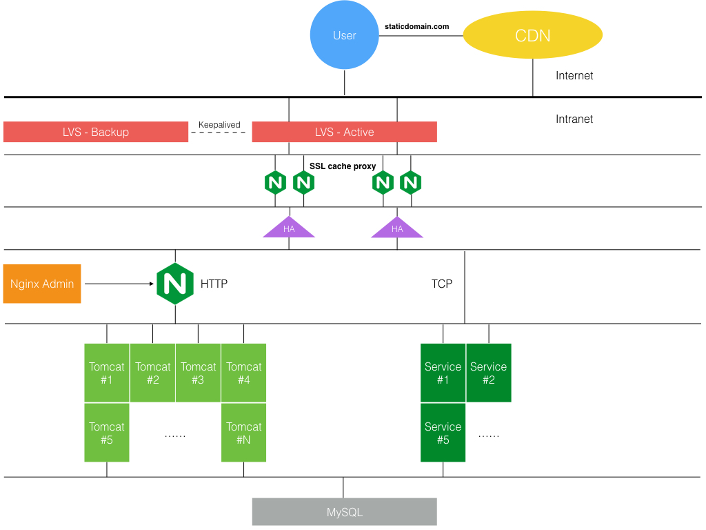
LB层次结构

Slide 5
LB层次结构
流量切分（Location）
Rewrite 按版本号路由到相应集群

Slide 6
Web Server
HTTP
HTTPS
Static
Email

Slide 7
Reverse Proxy
With Tomcat proxy_pass:upstream 负载均衡策略
With MySQL tcp Version>1.9

Slide 8
Monitor
1.自我监控
2.Tomcat监控

Slide 9
Upgrade
1.版本热升级
2.配置文件热加载

Slide 10
High availability
keepalived VRPP Active-Standby

Slide 11
结束
谢谢，希望和大家一起成长！

